Slide 1





«Мои безопасные каникулы»

Slide 2


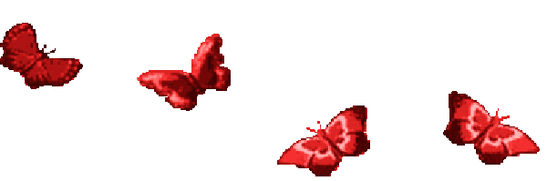
Лето прекрасная пора отдыха: весёлых игр, походов в лес, купания и приобретения великолепного загара. Но в то же время лето – это время, когда опасность таится в воде, в лесу, на пляже, на спортивной и детской площадках.
Поэтому так важно знать правила безопасного поведения летом!

Slide 3
Опять смеется лето
В открытое окно,
И солнышка, и света
Полным, полным-полно!
Опять трусы и майки
Лежат на берегу,
И нежатся лужайки
В ромашковом снегу!

Slide 4

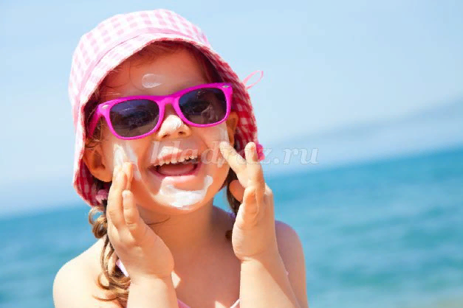
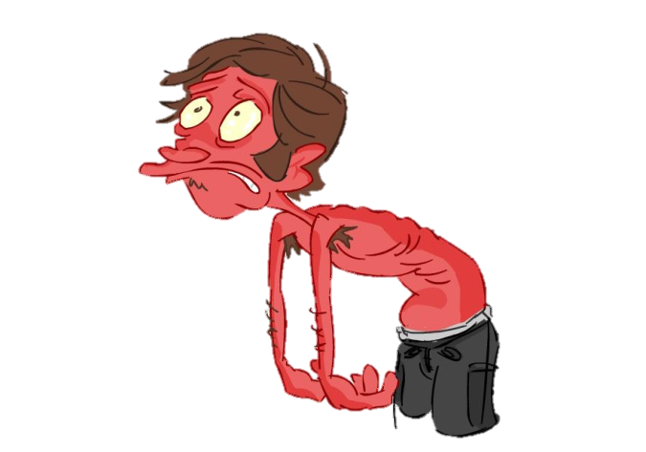
Если солнечно и жарко
Не забудь надеть панамку,
А иначе солнце – Хлоп! –
И засветит прямо в лоб.
Чтоб весь день играть на пляже,
Детям кожу кремом мажут.
Кто помазаться не смог,
Заработает…
(ожог)

Slide 5
Если ходишь босяком,
То смотри под ноги,
Вдруг окажется стекло
На твоей …
(Дороге)
Через ранку в коже сразу
Лезет в организм зараза.
Чтоб не лезла, у Аленки
Все царапины в…
(зеленке)

Slide 6
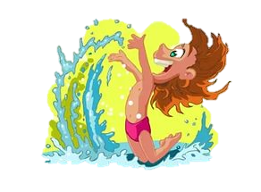

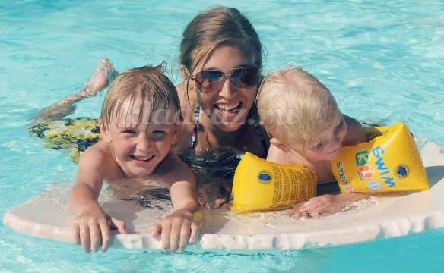

ВОДОЕМЫ
Речка иль озеро рядом, иль пруд,
Здорово это, что скажешь уж тут!
Но один не играй и не купайся...
Мест незнакомых остерегайся!
Ногу сведет иль в яму – «бултых!»
Не услышит никто криков твоих…

Slide 7
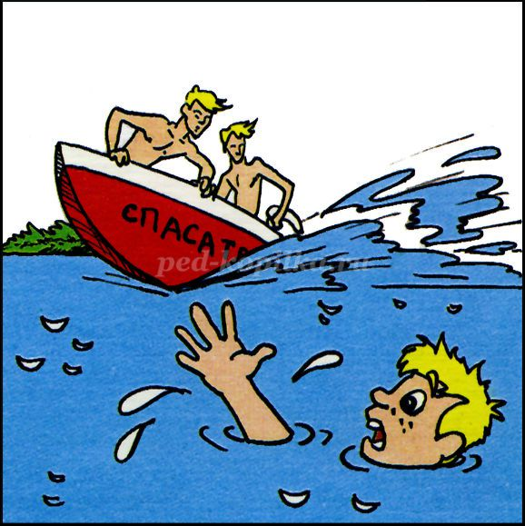

Если хочется купаться,
В речке плавать и плескаться,
То не захлебнуться вдруг
Надувной поможет…
(круг)

Slide 8
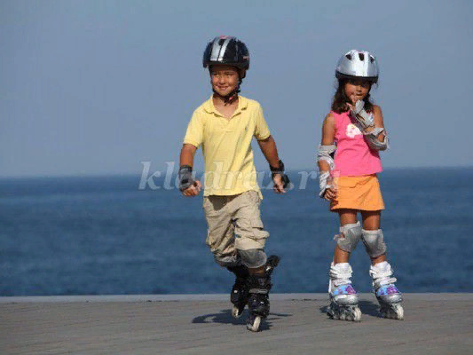
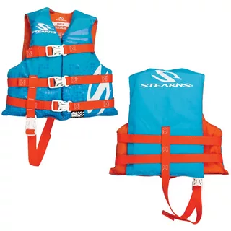

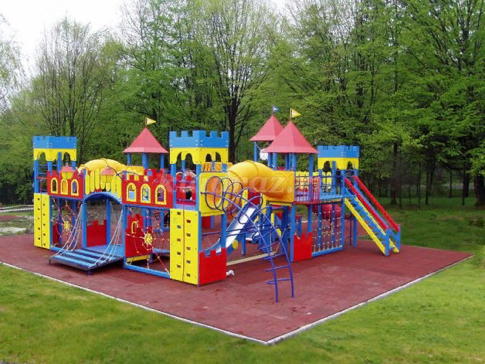
Выбирай безопасные игры и площадки!
Надевай защитное снаряжение!

Slide 9
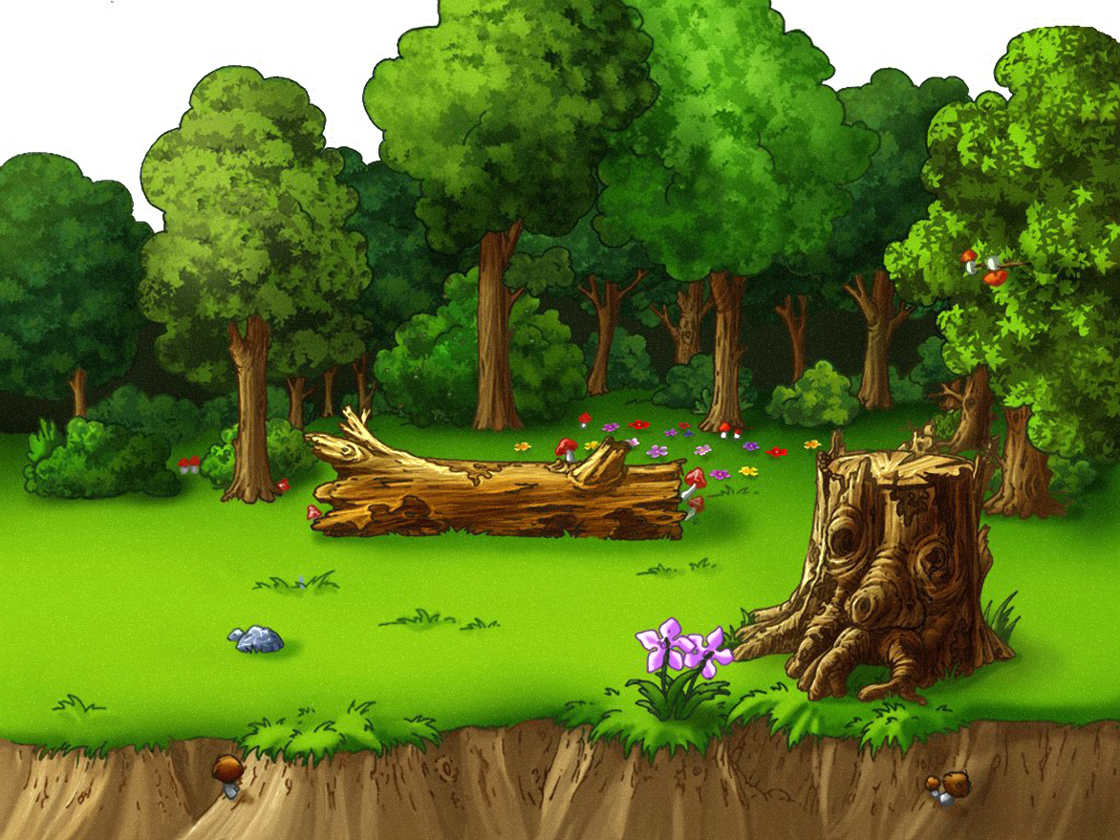
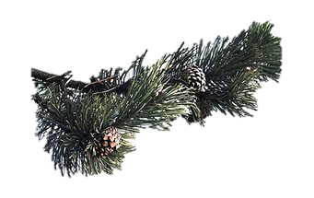

Пробираясь сквозь кусты,
Поотстань немного ты
И к тому, кто впереди,
Слишком близко не иди,
А иначе метко
В глаз ударит…
(ветка)
Просят звери, просят птички:
«Не носи к нам в гости спички!
Хоть в лесу и много дров,
Он не место для…»
(костров)

Slide 10
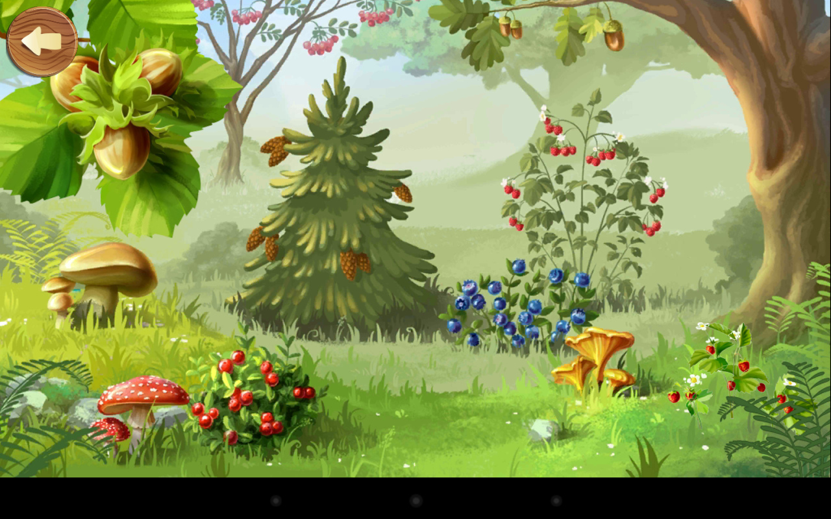
Зреют ягоды в лесах
На траве и на кустах,
Только их не рви ты –
Много…
(Ядовитых)

Slide 11
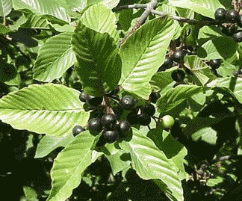
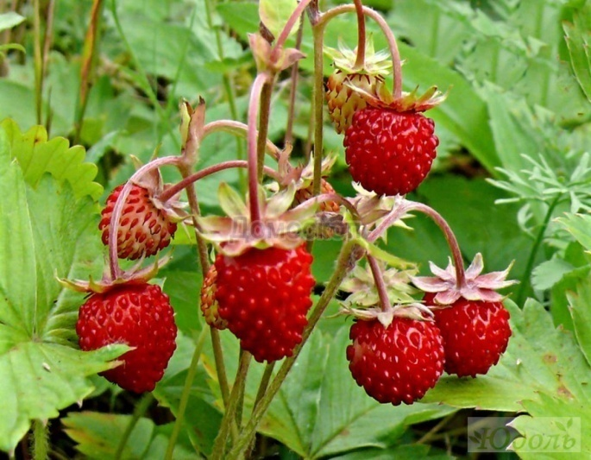
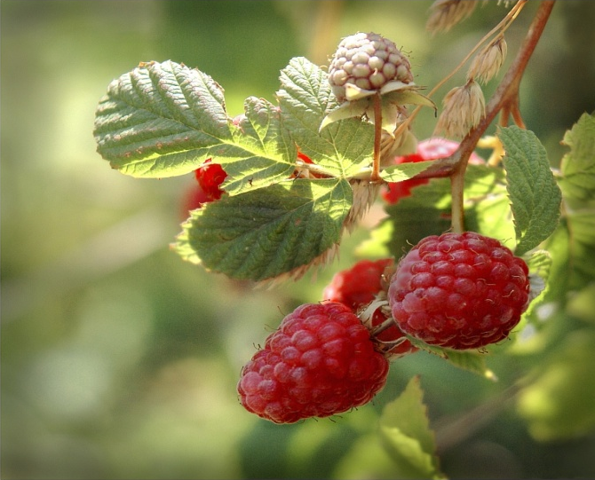
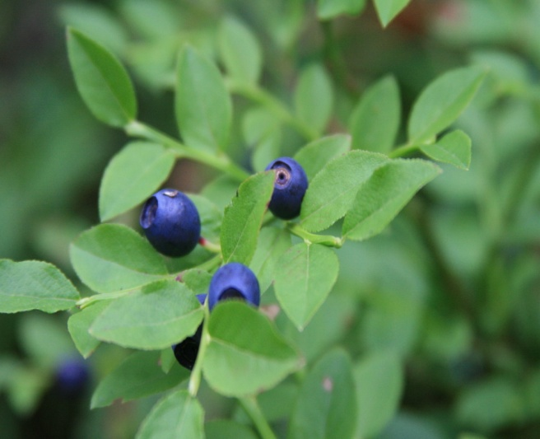
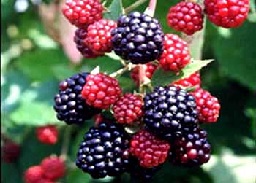
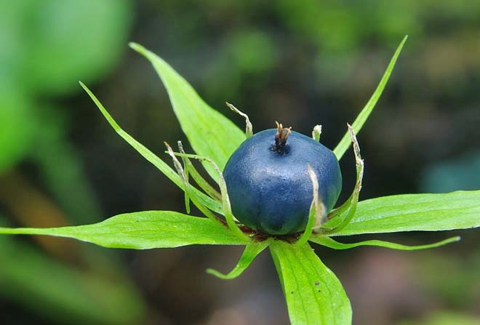
Найди ядовитые ягоды

Slide 12
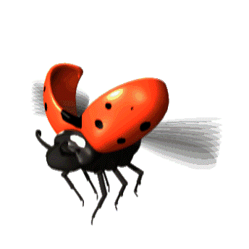


Шапки красные в горошек
У грибочков нехороших.
Говорят они: «Уйдите!
Нас в корзинку не кладите!»
(мухомор)

Slide 13
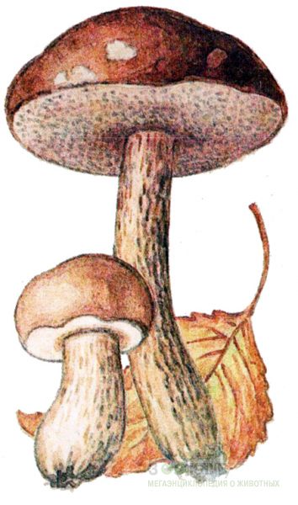
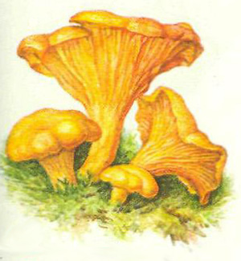
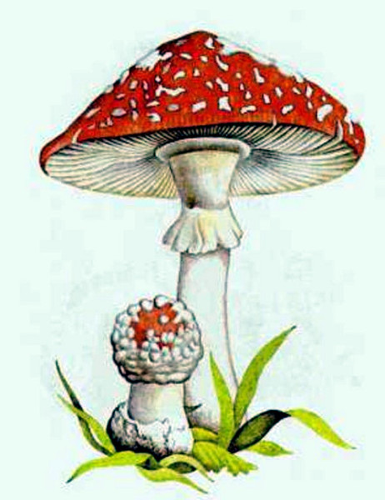
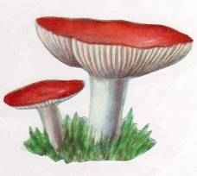
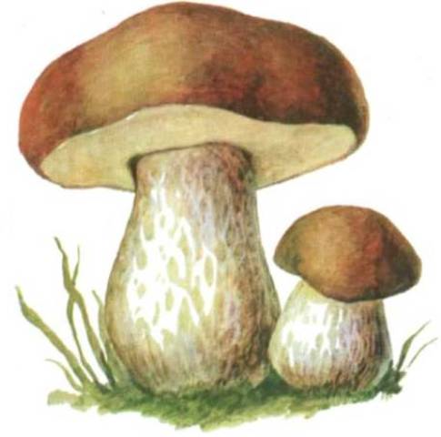
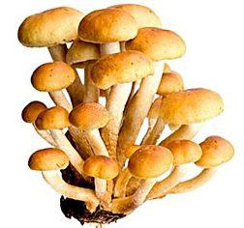
«Найди несъедобный гриб»

Slide 14
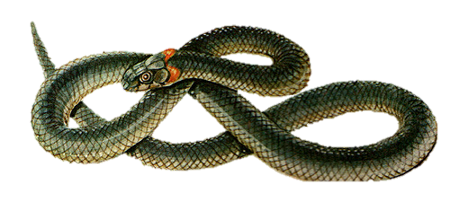
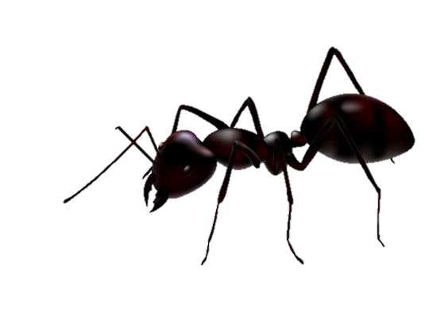
Хвост чешуйчатый ползет,
Смертоносный яд везет
И шипит нам строго:
«Укушу! Не трогай!»
(змея)
Он живет в большущей куче,
Ты его не трогай лучше,
Хоть и маленький на вид,
За обиды больно мстит.
(муравей)

Slide 15
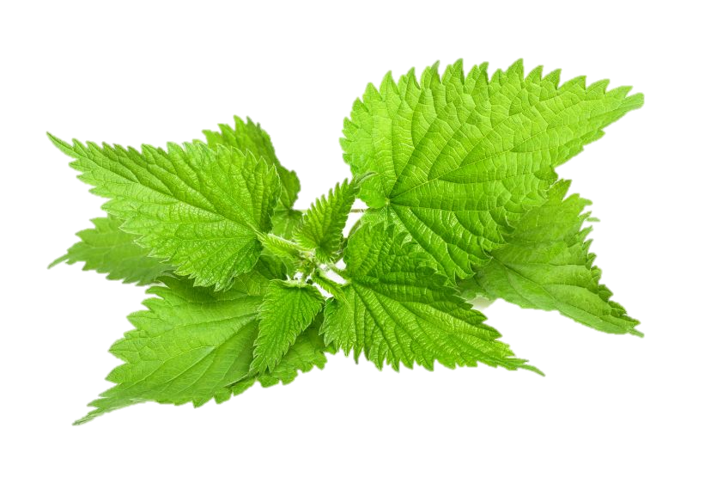
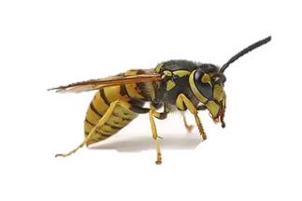
У сердитого цветочка
Очень жгучие листочки.
Если прикасаются,
Сразу же кусаются.
(крапива)
Очень нравится Игнату
Вид сластены полосатой,
Но жужжит она: «Не тронь!
Жжется жало, как огонь!»
(оса)

Slide 16
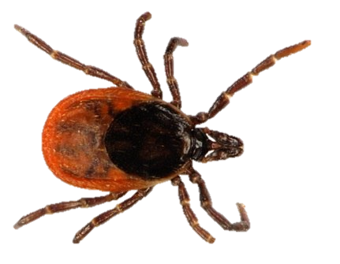
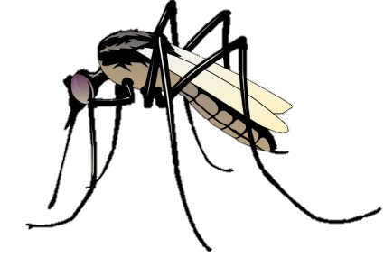
Не ходи по лесу летом
Необутым и раздетым,
Больше на тебе вещей,
Меньше кровопийц – …
(клещей)
Миллионы их в лесу
Из прохожих кровь сосут,
Если хочешь быть здоров,
Мазь возьми от…
(комаров)

Slide 17
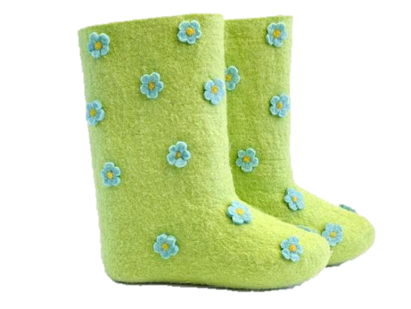
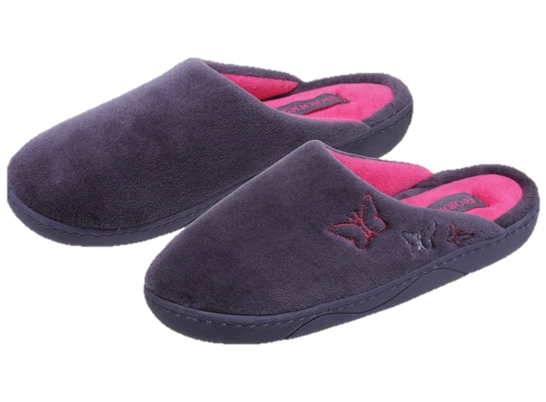
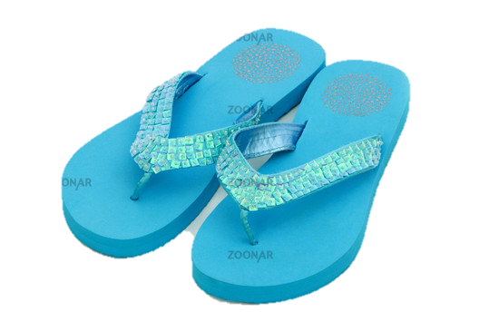
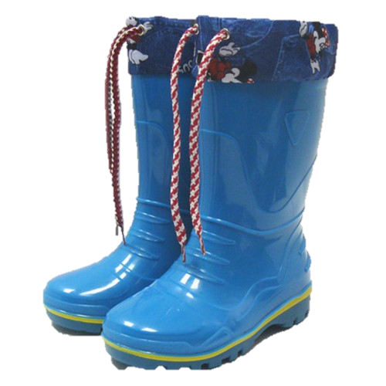
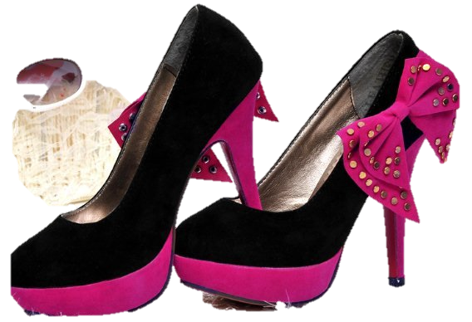
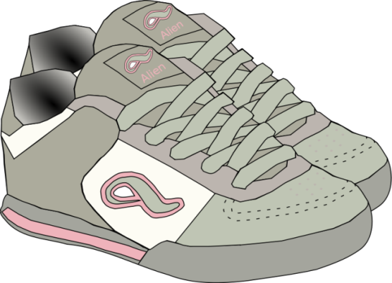
Выбери обувь для прогулки в лес

Slide 18
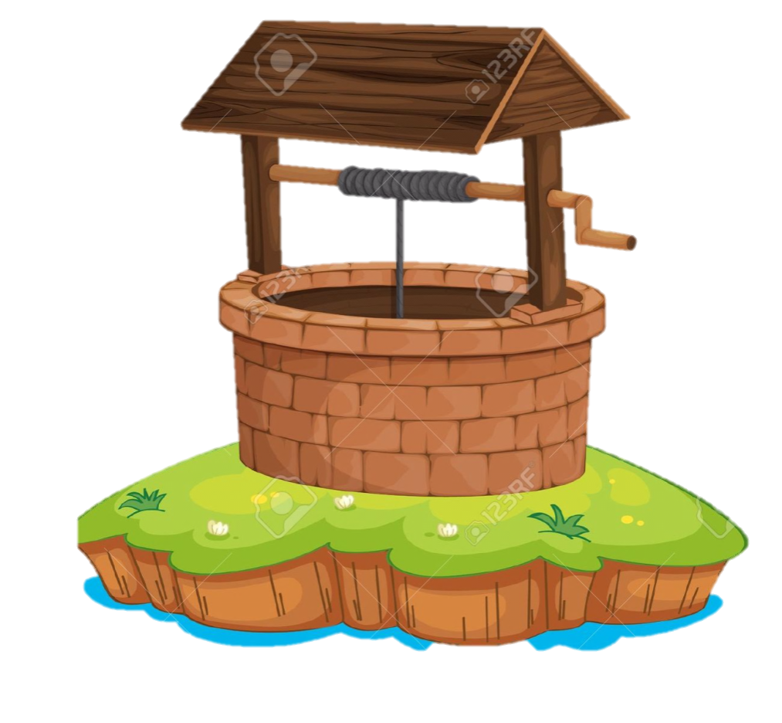
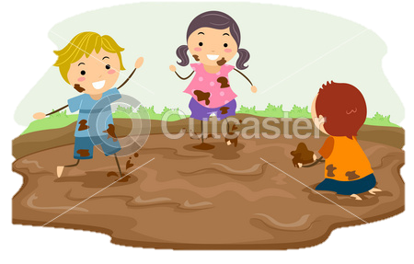
Яма, а на дне вода,
Не заглядывай туда.
Если близко подойдешь,
Бух! и в воду упадешь.
(колодец)
Воду из реки не пей,
Плавают микробы в ней,
Но гораздо хуже
Пить из грязной…
(лужи)

Slide 19


Slide 20
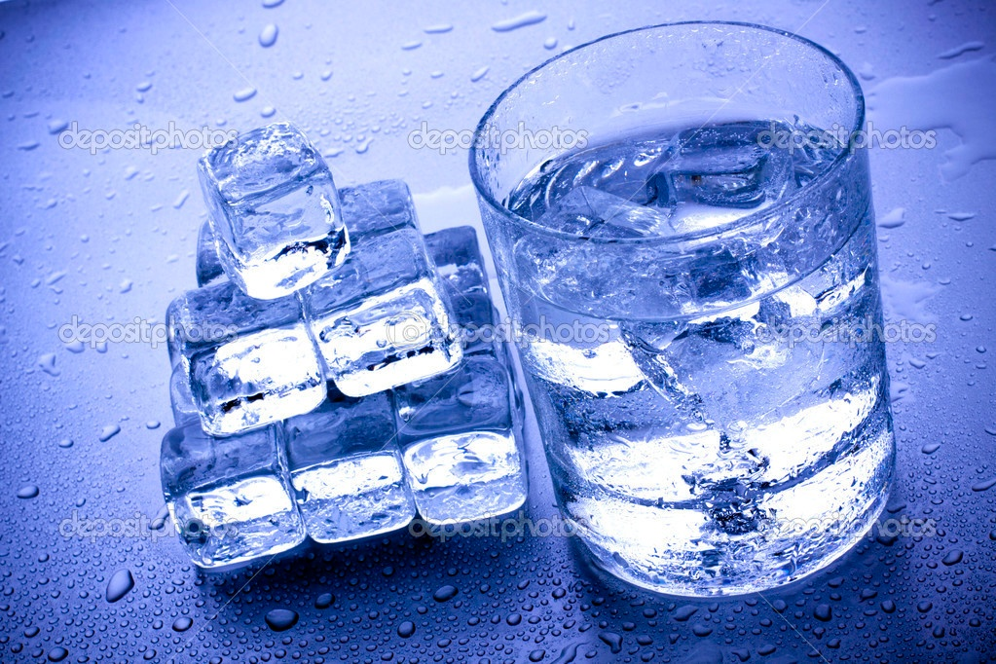
В холодильнике вода
Летом не теплее льда.
Петя той воды напился
И ужасно простудился.

Slide 21
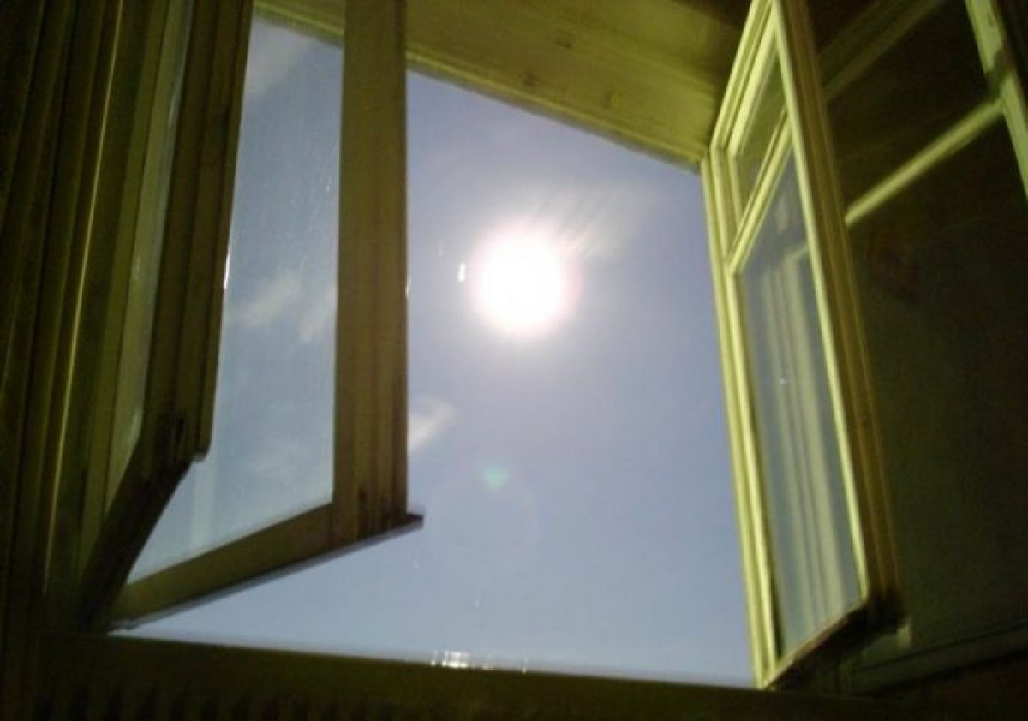
Лето! Жара! Настежь окошки,
Хочется нам освежиться немножко…
Но не выглядывай сильно, дружок,
Чтоб ненароком выпасть не смог!
Коварна высота и очень опасна,
Последствия могут быть очень ужасны!
И вместо того, чтоб под солнцем резвиться,
Будешь уныло лечиться в больнице
!

Slide 22

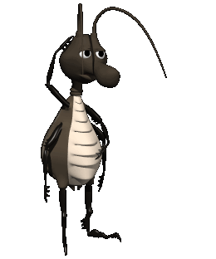

Много правил есть на свете,
Их должны запомнить дети!
В лес один ты не ходи – лучше маму подожди.
В спички лучше не играть,
И окно не открывать.
И чтоб не было беды –
Не шалите у воды!
Надеть кепку иль панамку
Не забудь ты спозаранку
Про пожар, что нужно знать,
И кого на помощь звать.
Ноги в лужах не мочите,
Крышки люков обходите,
Маму слушать обещайте
Правила не нарушайте!

